Slide 1
Projeto 2
Automatização da configuração de uma rede
Aluno:
Eduardo Junqueira nº30241 ERSC
Supervisionado por:
Prof. Nuno Torres
Notes:
Eduardo begin!

Slide 2



Resumo
Introdução.
Estado de Arte.
...
...
...
…
Demonstração Prática.
Conclusão.
Bibliografia.
Notes:
Eduardo begin!

Slide 3
Introdução
….
Notes:
Eduardo begin!

Slide 4
Linha Temporal
…..
Fig. 1. Linha temporal da NIS e NIS 2 [3].
Notes:
Eduardo begin!

Slide 5
Estado de Arte
…..
Fig. 6. NIS 2 [19].
Notes:
Lourenço begin!

Slide 6
....
Fig. 7. NIS
Notes:
Eduardo speak all about NIS

Slide 7
.....
….
Fig. 8. Este diagrama explora as diferentes camadas da NIS[6] [2].
Notes:
Eduardo speak all about NIS

Slide 8
Conclusão sobre a
Notes:
Eduardo speak all about NIS

Slide 9
NIS 2
Notes:
Lourenço speak all about NIS2

Slide 10
....
-….
Notes:
Lourenço speak all about NIS2

Slide 11
...
Notes:
Lourenço speak all about NIS2

Slide 12
....
….
Notes:
Lourenço speak all about NIS2

Slide 13
…..
Fig. 10 COMPARAÇÃO ENTRE OS FRAMEWORKS NIS E NIS2 [1] [10] [15].
……
Notes:
Eduardo e Lourenço speak here!

Slide 14
…..
……
Notes:
Eduardo e Lourenço speak here!

Slide 15
....
Fig. 11. Diagrama de organizações portuguesas [16].
Notes:
Eduardo e Lourenço speak here!

Slide 16
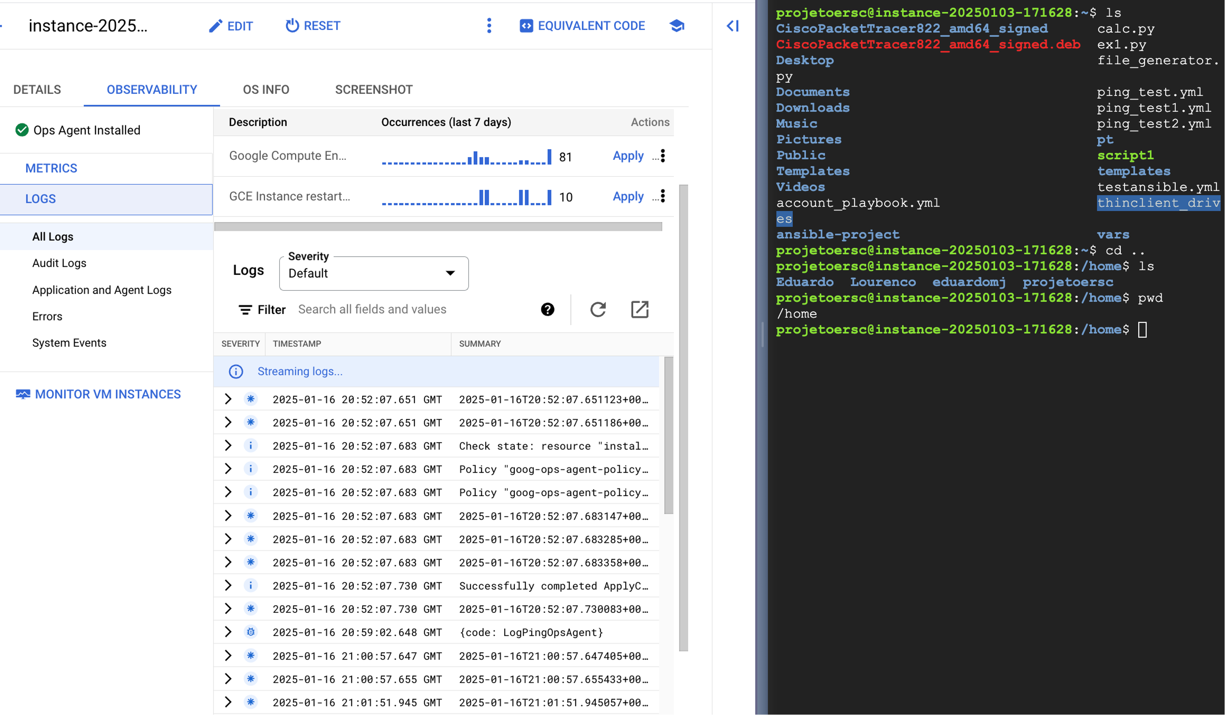
Instância Demonstração
Para provas de conceito temos os seguintes objetivos:
Automatizar a configuração de uma rede utilizando Ansible e Python.
Garantir conformidade com os requisitos da NIS2.
Melhorar a segurança, resiliência e eficiência operacional da rede.
Notes:
Eduardo e Lourenço speak here!

Slide 17
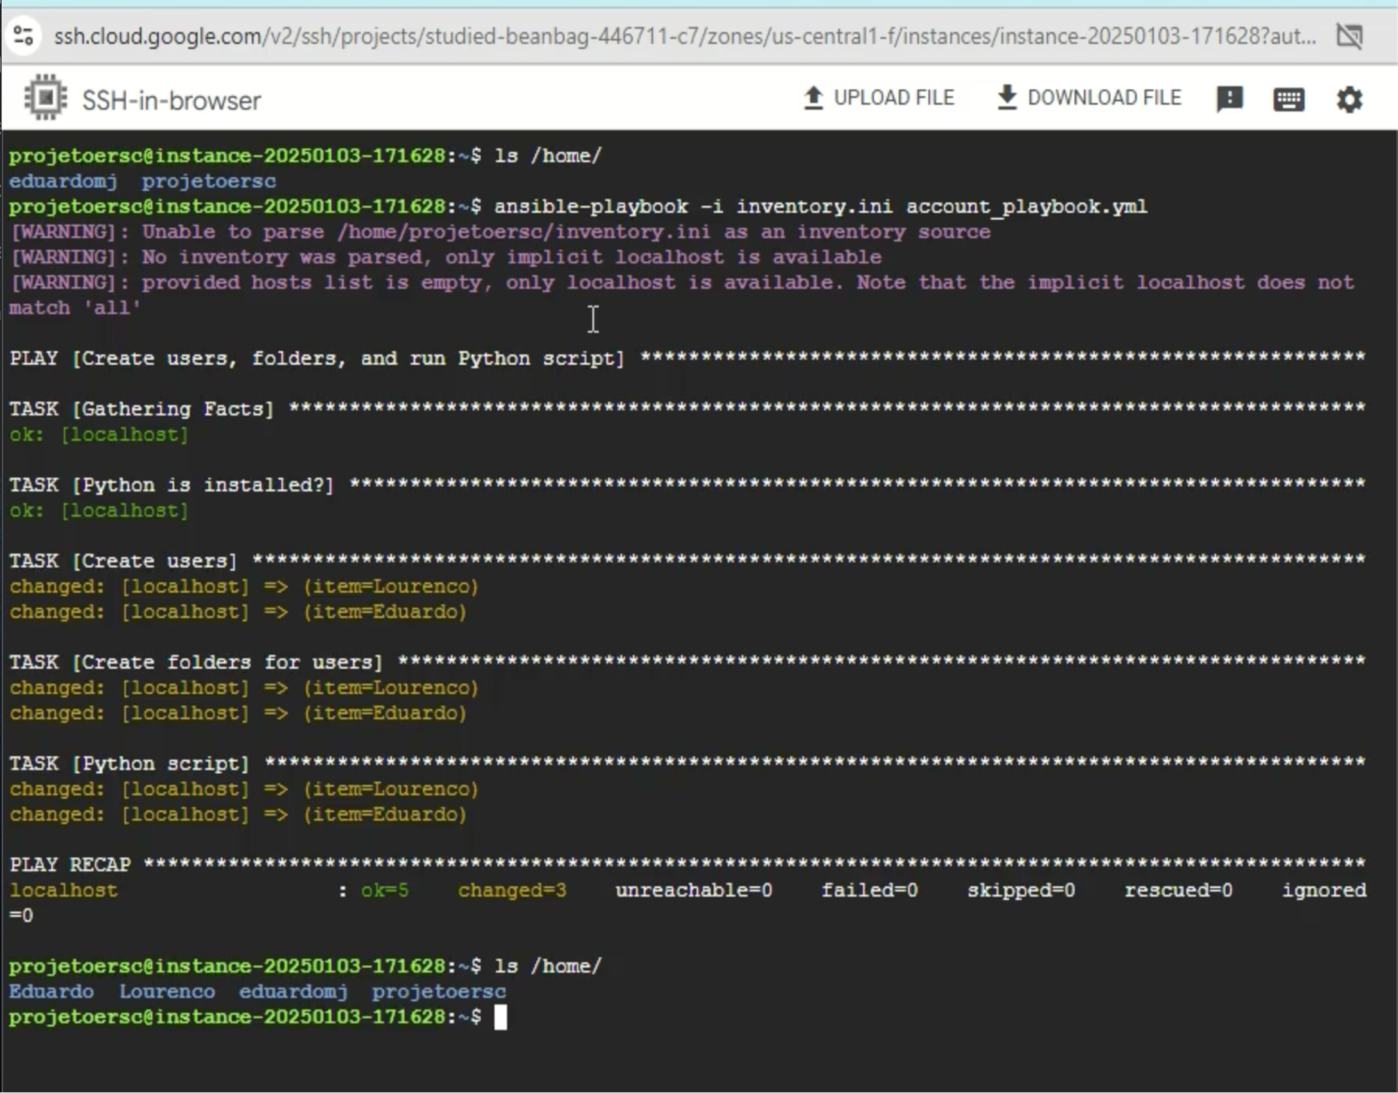
Ansible Demonstração
Ficheiros .yml permitem introduzir scipts em python para automatizar processos.
Ansible playbook, permite bexecutar os mesmos e criar um inventório através dos ficheiros .yml criados.
Notes:
Eduardo e Lourenço speak here!

Slide 18
Conclusão
Para iniciativas futuras, é essencial validar ou tentar validar componentes da NIS2 e demonstrar a sua implementação de forma eficaz. A directiva promove a responsabilidade organizacional ao mesmo tempo que constrói uma cultura de conhecimento e resiliência na área da cibersegurança.
Em Portugal, a incorporação deste regulamento na legislação nacional sublinha a conformidade das políticas locais com as necessidades da UE, ao mesmo tempo que resolve questões operacionais específicas.
-Ao promover a automatização de tarefas, o Ansible reduz erros humanos, melhora a consistência nas 2 configurações e agiliza a implementação de medidas de segurança , alinhando-se com as exigências da NIS de garantir a proteção contra riscos e vulnerabilidades cibernéticas.
-A utilização de Ansible para automatizar os processos é relevante para o conceito da NIS, pois remete para uma lógica mais estruturada e segura na gestão de infraestruturas críticas.
Notes:
Eduardo e Lourenço speak here!

Slide 19
Bibliografia
[1]Pikó, A., Bánáti, A., & Kail, E. (2024). Supporting NIS 2 Directive with SOC - 2024 IEEE 22nd Jubilee International Symposium on Intelligent Systems and Informatics (SISY). 2024 IEEE 22nd Jubilee International Symposium on Intelligent Systems and Informatics (SISY), 533–540. https://doi.org/10.1109/SISY62279.2024.10737537
[2]Matkovskaya, Y. S., & Rusyaeva, E. (2024). National Innovation Systems (NIS) of the Ecosystem Type: Monitoring the Possibilities of Managing Their Development - 2024 17th International Conference on Management of Large-Scale System Development (MLSD). 2024 17th International Conference on Management of Large-Scale System Development (MLSD), 1–4. https://doi.org/10.1109/MLSD61779.2024.10739634
[3]Shukla, M., Johnson, S. D., & Jones, P. (2019). Does the NIS implementation strategy effectively address cyber security risks in the UK? 2019 International Conference on Cyber Security and Protection of Digital Services (Cyber Security), 1–11. https://doi.org/10.1109/CyberSecPODS.2019.8884963
[4]Contero, C. A. (2023). NIS2 Impact on Electronic Communications Networks Providers - 2023 International Workshop on Fiber Optics on Access Networks (FOAN). 2023 International Workshop on Fiber Optics on Access Networks (FOAN), 16–16. https://doi.org/10.1109/FOAN59927.2023.10328082
[5]Veigurs, M., Lasmanis, T., & Romanovs, A. (2024). IT Governance in Critical Sectors: Towards the NIS2 Implementation. 2024 IEEE 65th International Scientific Conference on Information Technology and Management Science of Riga Technical University (ITMS), 1–7. https://doi.org/10.1109/ITMS64072.2024.10741938
[6]Besiekierska, A. (2023). Legal Assessment of the National Cybersecurity System in Poland in the Light of the New Developments in the NIS2 Directive. 2023 46th MIPRO ICT and Electronics Convention (MIPRO), 1474–1477. https://doi.org/10.23919/MIPRO57284.2023.10159958
[7]Parmar, M., & Miles, A. (2024). Cyber Security Frameworks (CSFs): An Assessment Between the NIST CSF v2.0 and EU Standards. 2024 Security for Space Systems (3S), 1–7. https://doi.org/10.23919/3S60530.2024.10592293
[8]de Moura, R. L., Gonzalez, A., Franqueira, V. N. L., & Maia Neto, A. L. (2020). A Cyber-Security Strategy for Internationally-dispersed Industrial Networks. 2020 International Conference on Computational Science and Computational Intelligence (CSCI), 62–68. https://doi.org/10.1109/CSCI51800.2020.00018[9]Bashofi, I., & Salman, M. (2022). Cybersecurity Maturity Assessment Design Using NISTCSF, CIS CONTROLS v8 and ISO/IEC 27002. 2022 IEEE International Conference on Cybernetics and Computational Intelligence (CyberneticsCom), 58–62. https://doi.org/10.1109/CyberneticsCom55287.2022.9865640
[10]Wanecki, P., Jašek, R., & Drofova, I. (2023). The Contribution of the European NIS2 Directive to the Design of the Cyber Security Model. 2023 International Conference on Information and Digital Technologies (IDT), 149–154. https://doi.org/10.1109/IDT59031.2023.10194454
[11]Veigurs, M., Lasmanis, T., & Romanovs, A. (2024). IT Governance in Critical Sectors: Towards the NIS2 Implementation. 2024 IEEE 65th International Scientific Conference on Information Technology and Management Science of Riga Technical University (ITMS), 1–7. https://doi.org/10.1109/ITMS64072.2024.10741938
[12]Drivas, G., Chatzopoulou, A., Maglaras, L., Lambrinoudakis, C., Cook, A., & Janicke, H. (2020). A NIS Directive Compliant Cybersecurity Maturity Assessment Framework. 2020 IEEE 44th Annual Computers, Software, and Applications Conference (COMPSAC), 1641–1646. https://doi.org/10.1109/COMPSAC48688.2020.00-20
[13]Katulić, T. (2018). Transposition of EU network and information security directive into national law. 2018 41st International Convention on Information and Communication Technology, Electronics and Microelectronics (MIPRO), 1143–1148. https://doi.org/10.23919/MIPRO.2018.8400208
[14]Maglaras, L., Drivas, G., Chouliaras, N., Boiten, E., Lambrinoudakis, C., & Ioannidis, S. (2020). Cybersecurity in the Era of Digital Transformation: The case of Greece. 2020 International Conference on Internet of Things and Intelligent Applications (ITIA), 1–5. https://doi.org/10.1109/ITIA50152.2020.9312297
[15]Centro Nacional de Cibersegurança. (2024). Diretiva SRI 2 (NIS 2). Centro Nacional de Cibersegurança. Retrieved from https://www.cncs.gov.pt/pt/diretiva-sri-2-nis-2/
[16]Parliament, T. E., & Union, T. C. O. T. E. (2022). DIRECTIVE (EU) 2022/2555 OF THE EUROPEAN PARLIAMENT AND OF THE COUNCIL. Official Journal of the European Union.
[17]Rayyan Systems Inc. (n.d.). Rayyan: A systematic review management tool. Retrieved January 14, 2025, from https://new.rayyan.ai/
[18]Junqueira, E., & Silva, L. (n.d.). Projeto no Overleaf. Recuperado de https://www.overleaf.com/read/hqdddqssbwwk#38f6e1
[19]Globeteam. (2022). NIS2 compliance overview [Imagem]. Recuperado de https://globeteam.com/wp-content/uploads/2022/06/NIS2-compliance.jpg
[20]C4SAM. (2023). NIS 2 overview [Imagem]. Recuperado de https://www.c4sam.com/wp-content/uploads/2023/01/NIS-2.png
Notes:
Eduardo e Lourenço speak here!

Slide 20
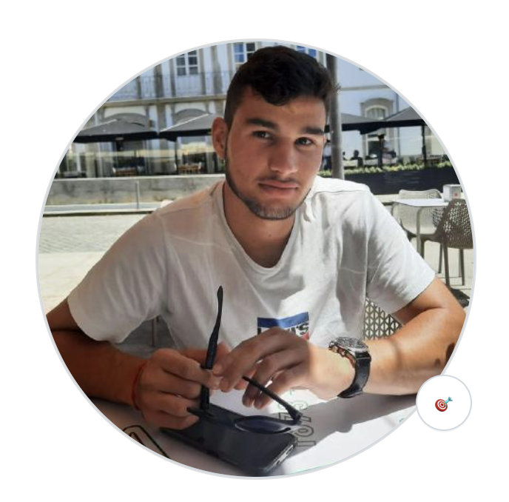
Fim
Fig. 13. Eduardo Junqueira ERSC
Notes:
Eduardo e Lourenço speak here!

